Slide 1

ГБОУ РТ «СОШ для детей с ОВЗ» Детский сад «Надежда»
Спортивный досуг с элементами театрализации
для детей группы младшего дошкольного возраста
со сложной структурой дефекта
Подготовили и провели:
Варламова Галина Анатольевна
Вершинина Людмила Мироновна Ширяева Татьяна Ивановна

Slide 2

Действующие лица и исполнители: Ведущая: воспитатель 1 группы Ширяева Татьяна Ивановна Мама Коза: учитель-дефектолог 1 группы Варламова Галина Анатольевна Волк: воспитатель 2 группы Вершинина Людмила Мироновна Козлята: Воспитанники 1 группы на новый лад

Slide 3

Группа оформлена по сказке «Волк и семеро козлят».
За стульчиками для детей сделан домик для козлят.
Дети в спортивной входят под веселую музыку и встают возле стульчиков, как возле домика.
Ведущая: Ребята, Я вас приглашаю в сказку «Волк и семеро козлят». Сегодня мы с вами будем не ребятами, а козлятками.
Стоит в поле теремок, дверь закрыта на замок.
В домике козлята спят, сладко носики сопят.
Мама с детками живет, сладко песни им поет.
И так, начинаем!

Slide 4
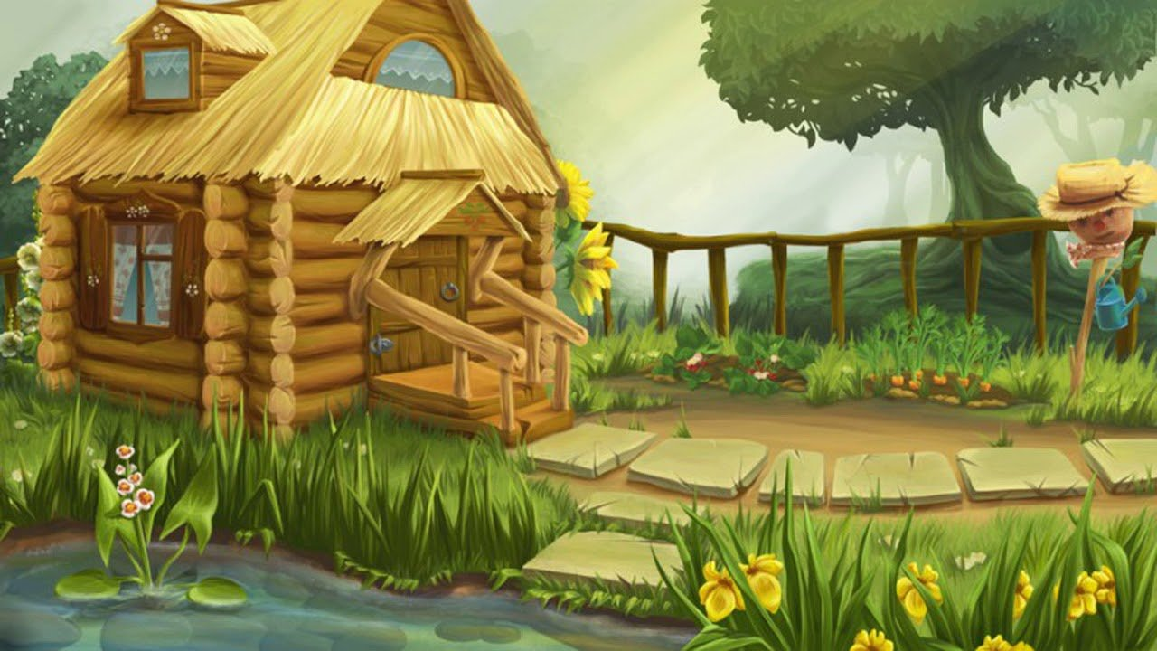
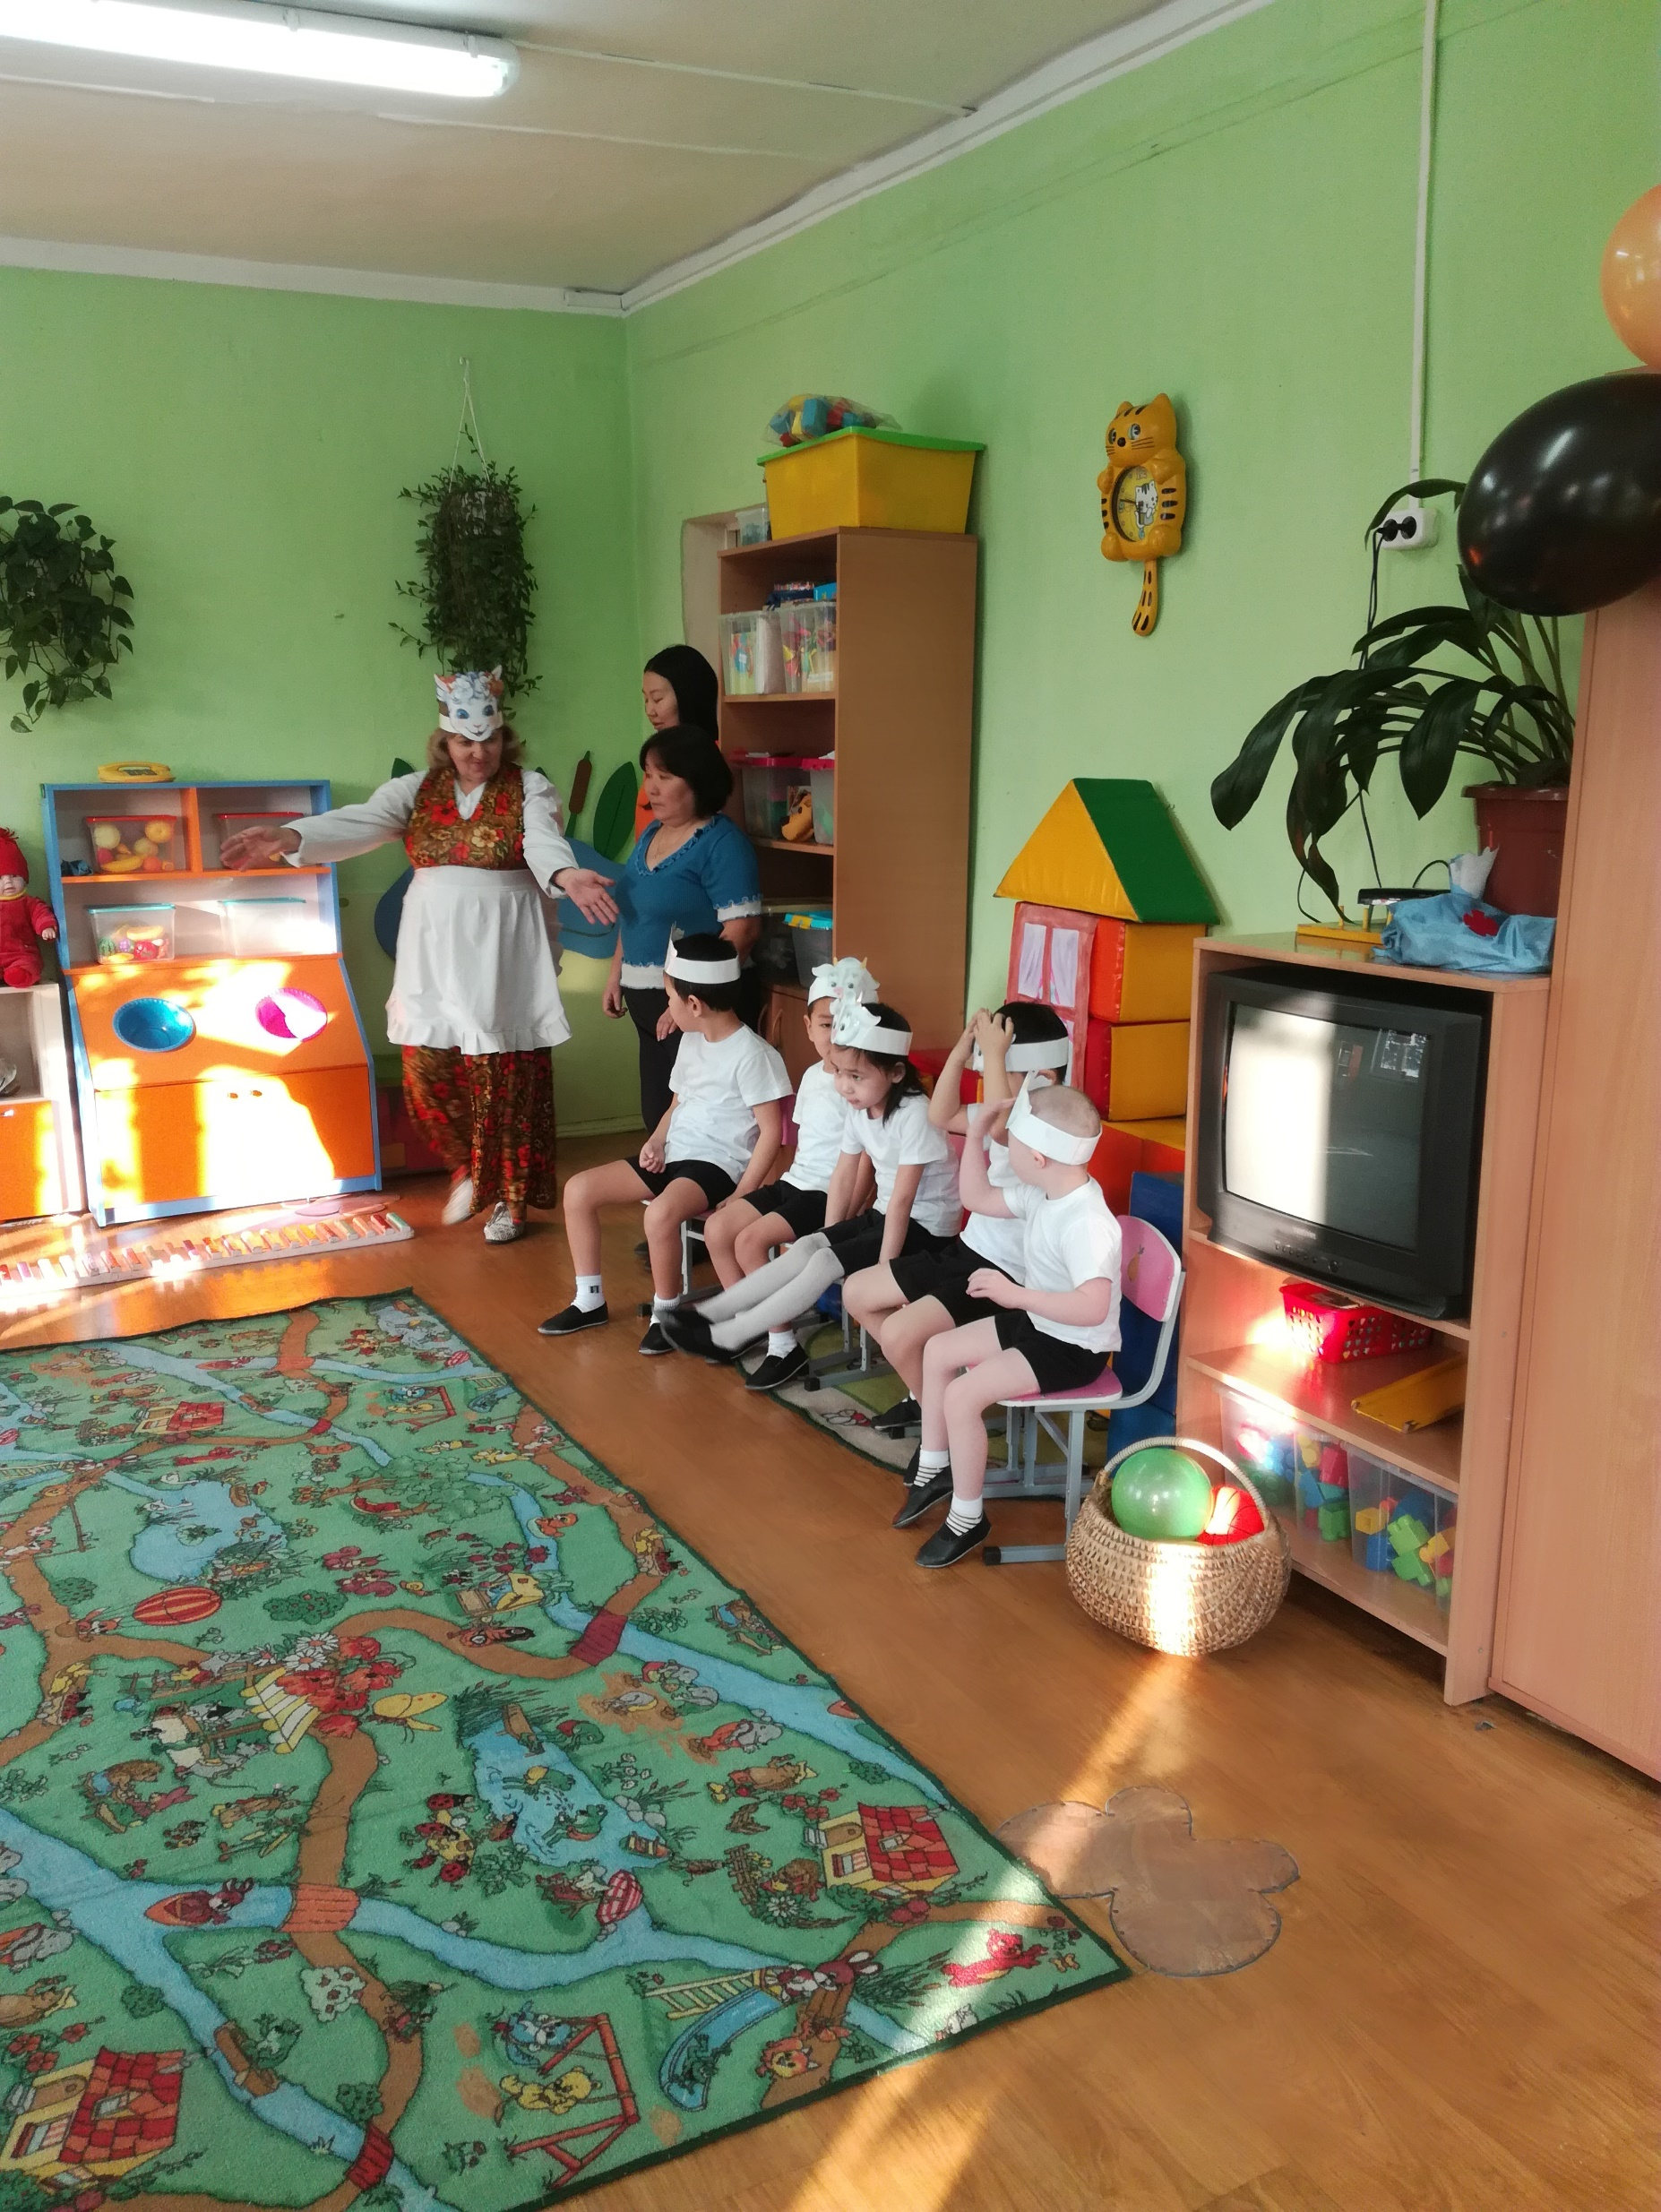
В своем домике большом мы с козлятками живем !

Slide 5
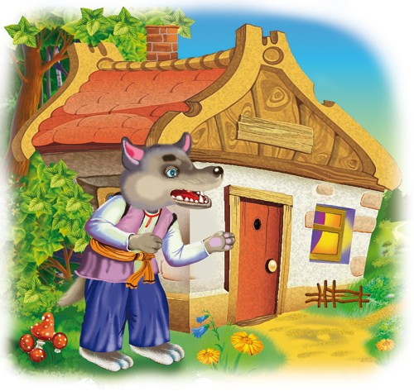
Мама песенки деткам поет, но кто-то к домику идет!

Slide 6
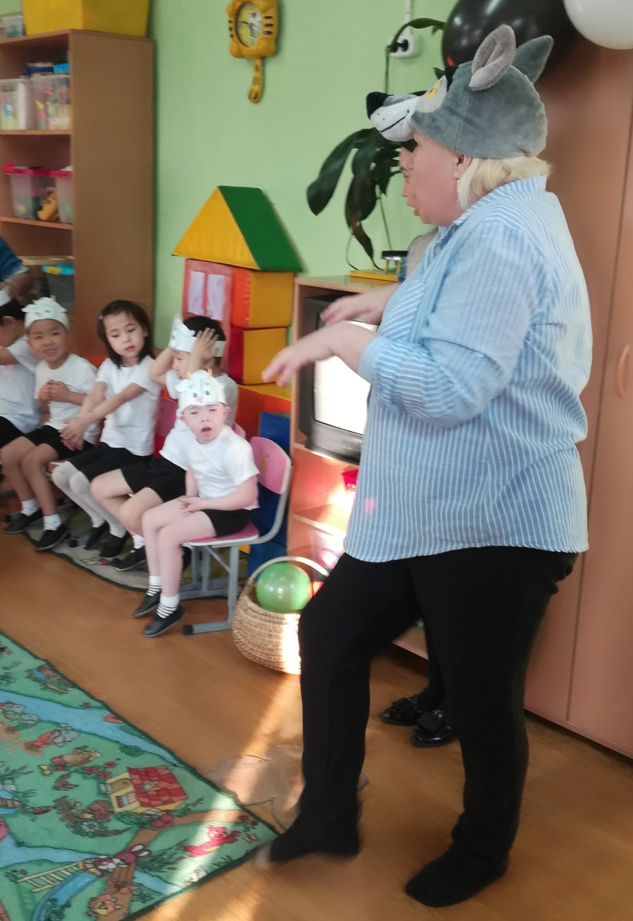
Открывай, Коза, мне дверь! В дверь стучится страшный зверь!

Slide 7
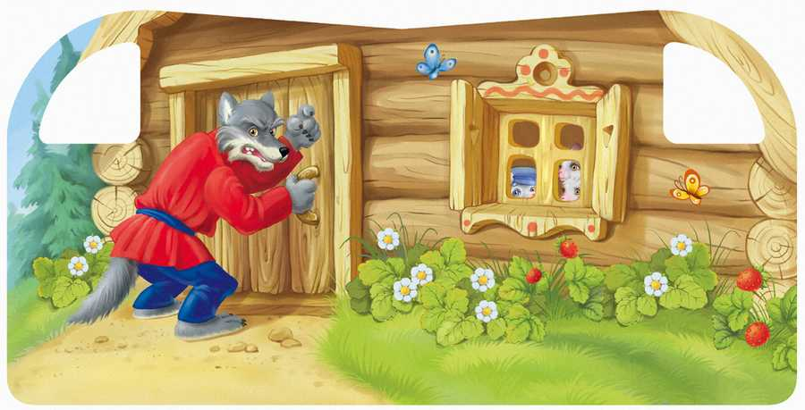
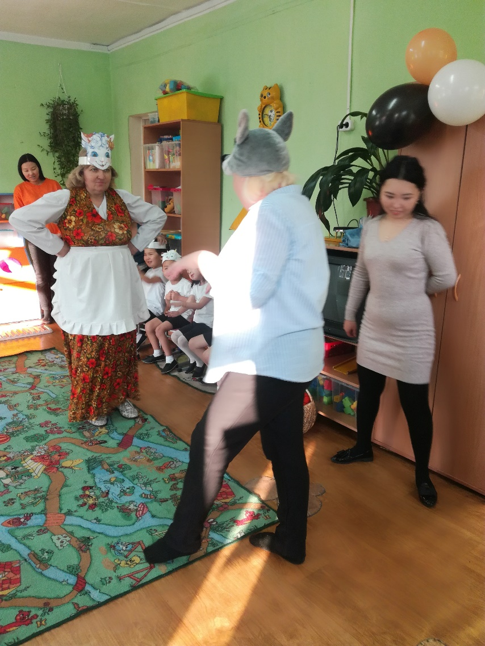
Ну чего ты, Волк кричишь? Громко в двери к нам стучишь? Всех козлят перепугал!

Slide 8

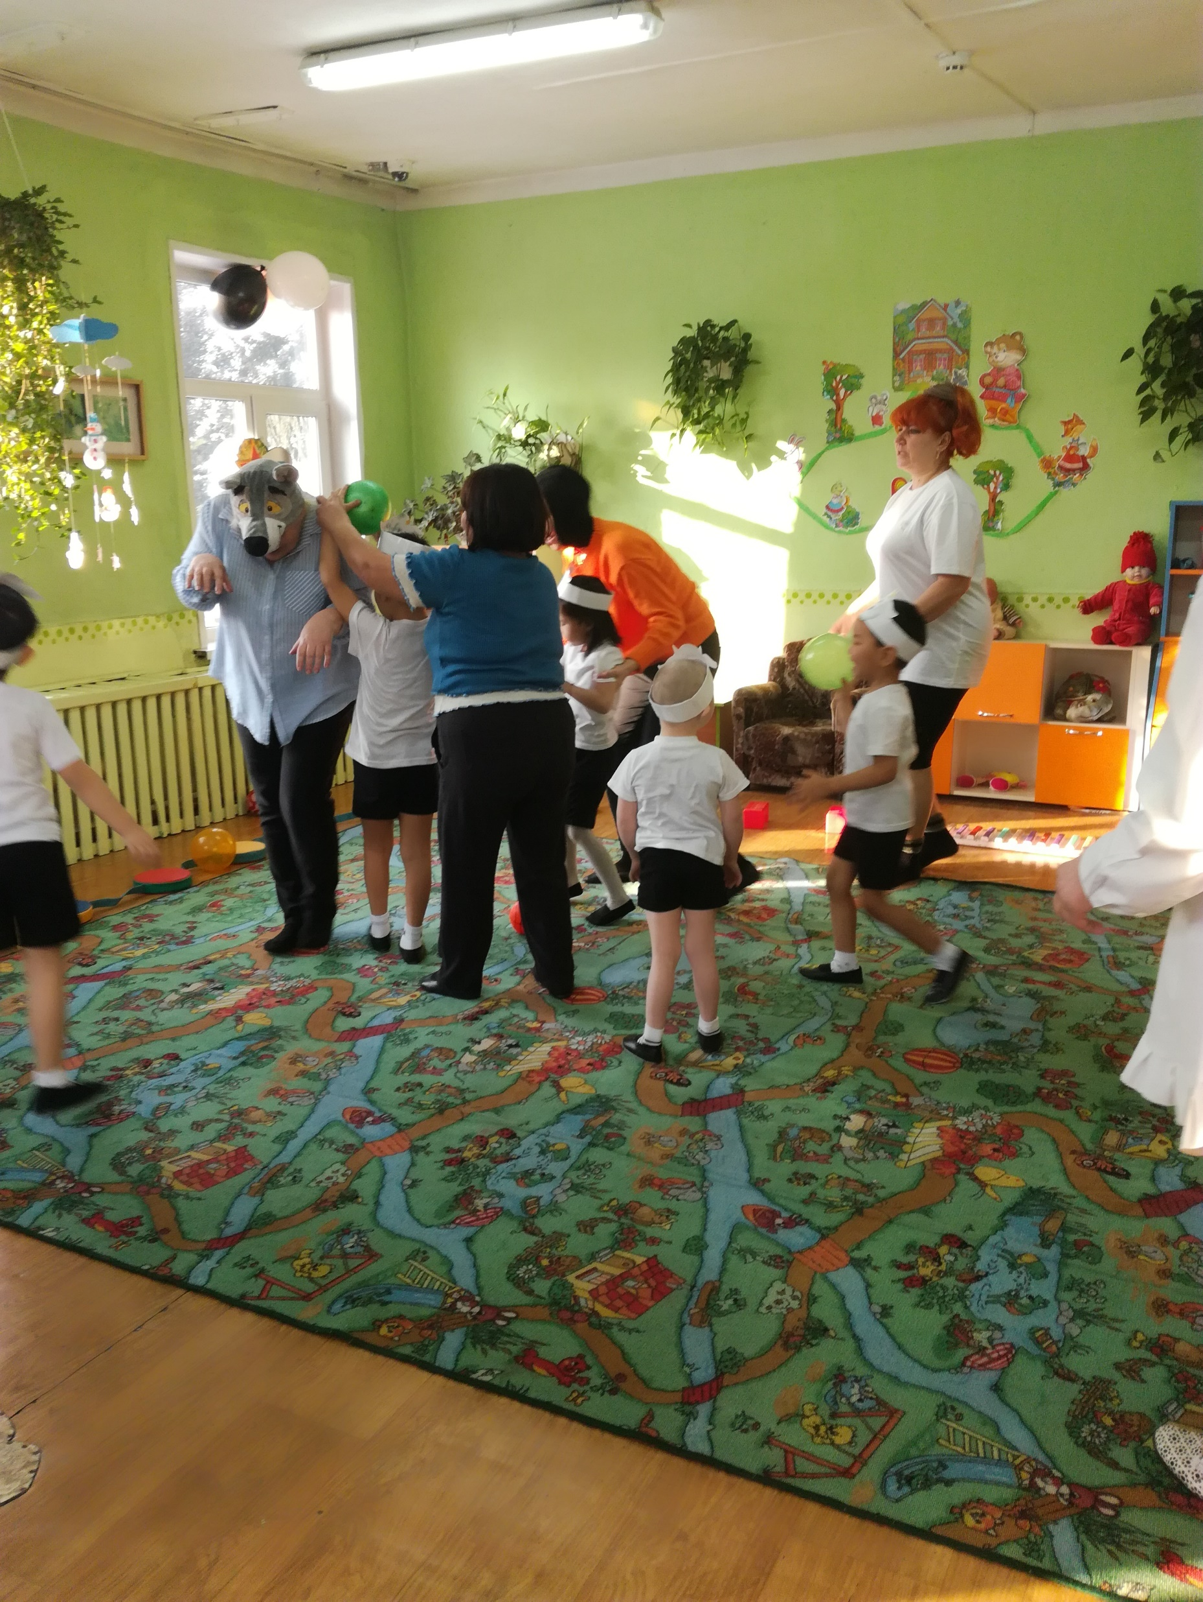
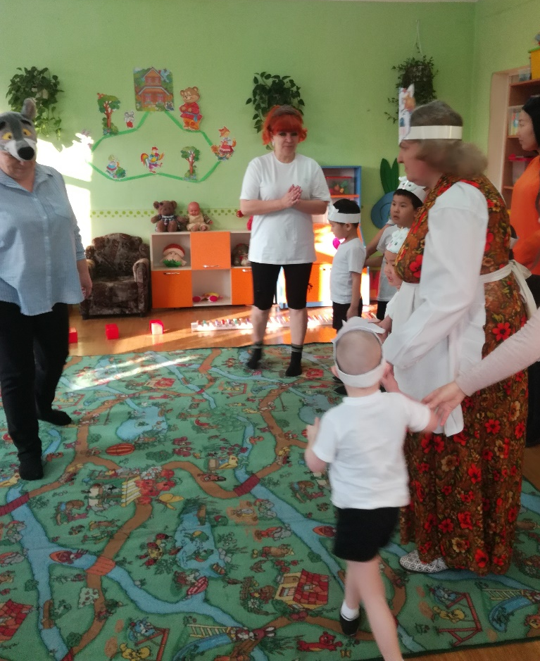
Давайте, козлятки, прогоним Волка в лес! Закидаем его мячиками!

Slide 9
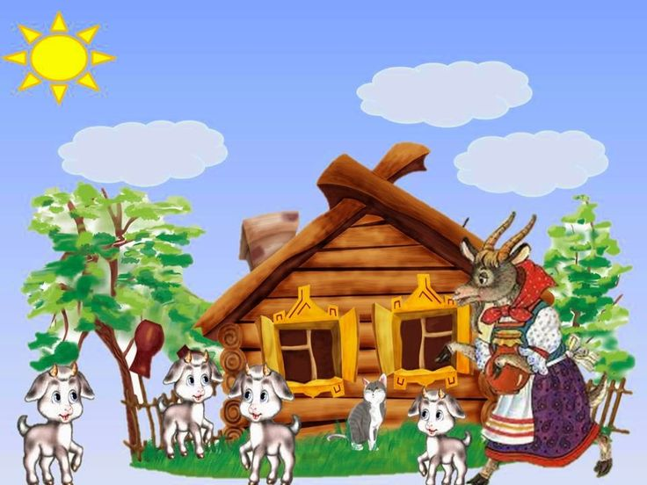
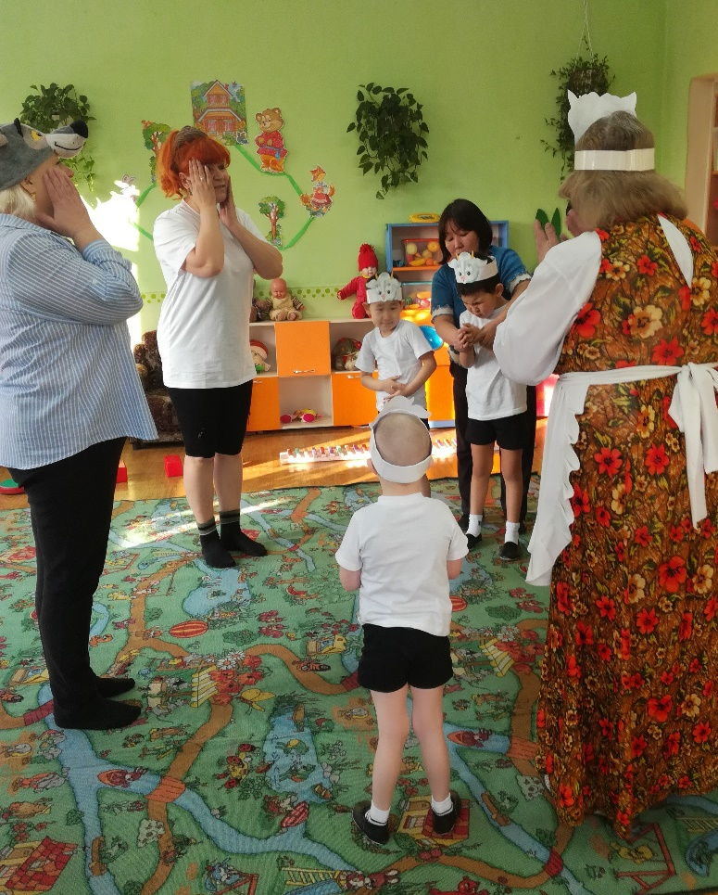
Оказался Волк не страшным, ему просто скучно одному. Позвала Ведущая Волка, вместе с Козой и козлятами физкультурой заниматься, научили Волка умываться.

Slide 10
Научили Волка делать мы зарядку:
Ведущая: Рано утром все вставали и зарядку выполняли.
Вышли козлята погулять свои ножки поразмять. (Ходьба в колонне по одному)
По лужку они гуляли, свои ножки поднимали. (Ходьба с высоким подниманием колена)
1,2,3,4,5 на носках идем гулять.
(Ходьба на носках)
А теперь, козлятки, мы идем на пятках. (Ходьба на пятках)
На полянку поспешим, друг за другом побежим.
(Бег по кругу)

Slide 11
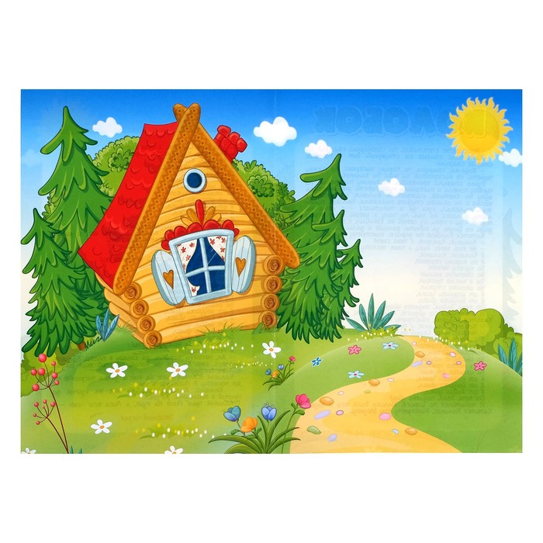
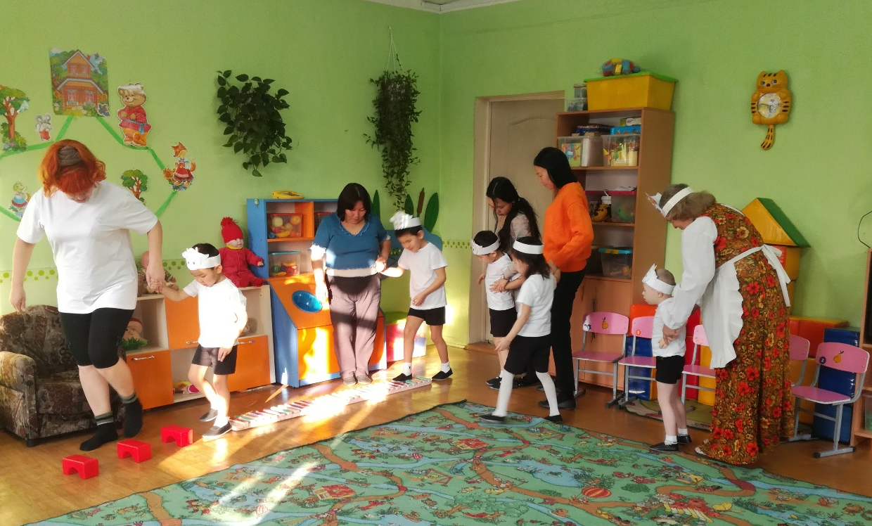
Полосу препятствий дружно все прошли.

Slide 12

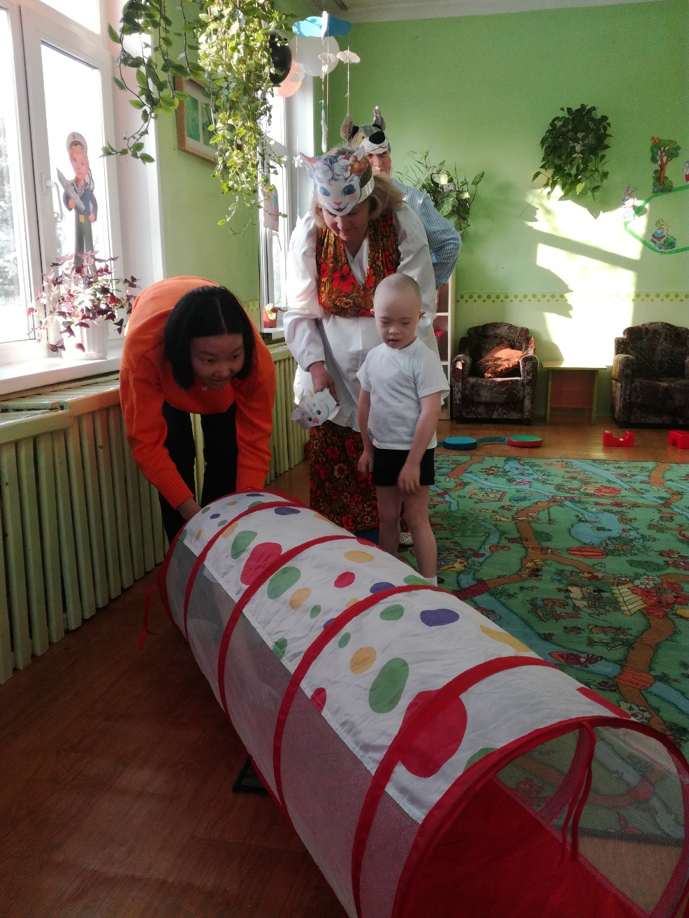
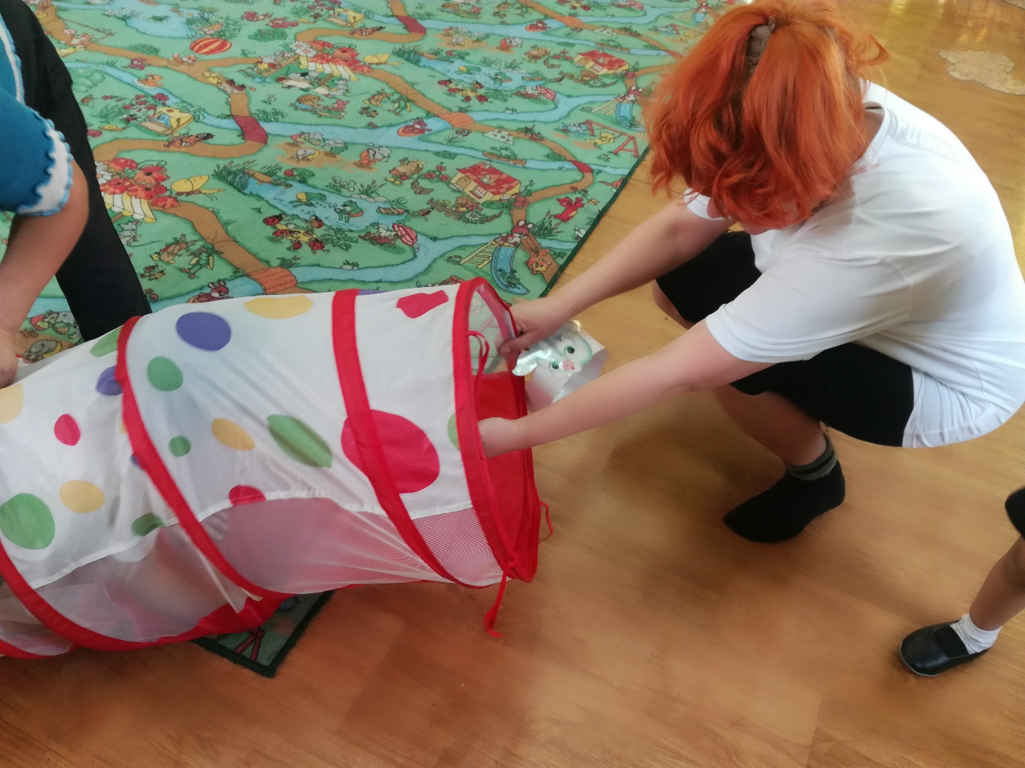
И в тоннель все вместе проползли.

Slide 13

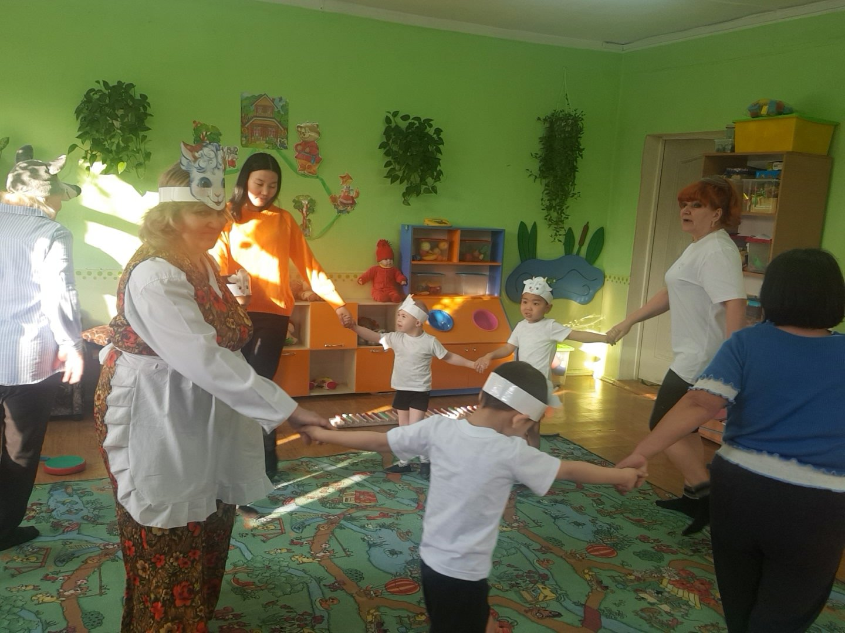
Дружно с Волком мы играли и нисколько не устали!

Slide 14
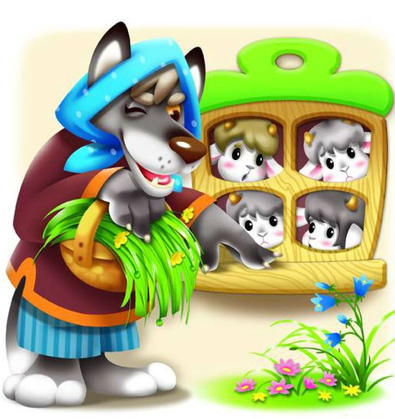
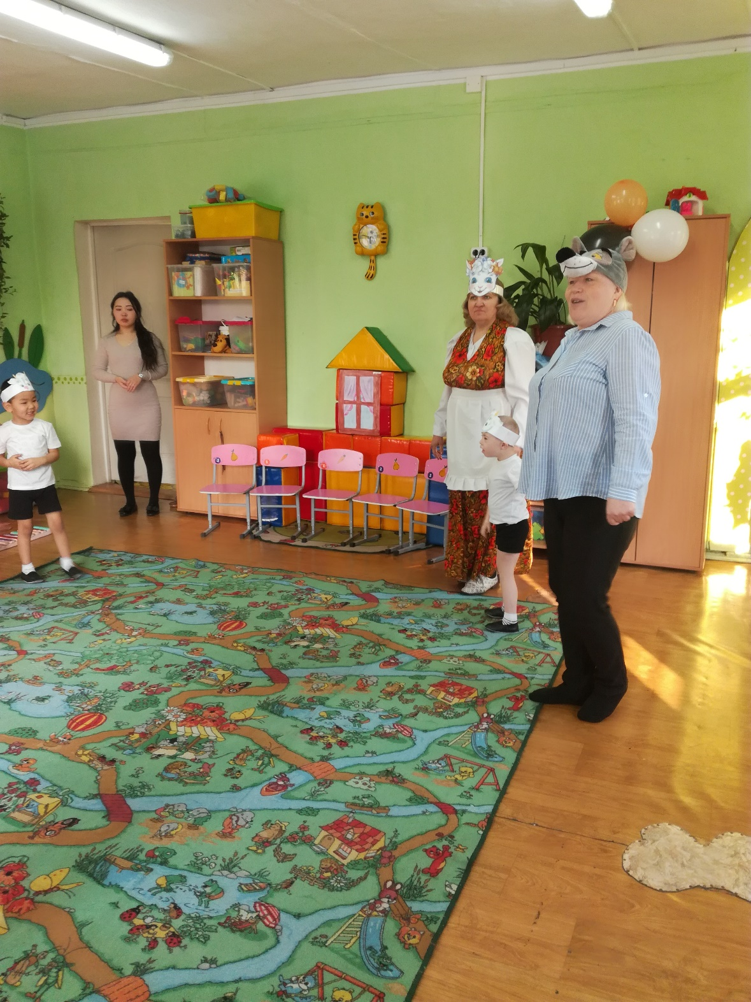
В лес мы Волка провожали,

Slide 15
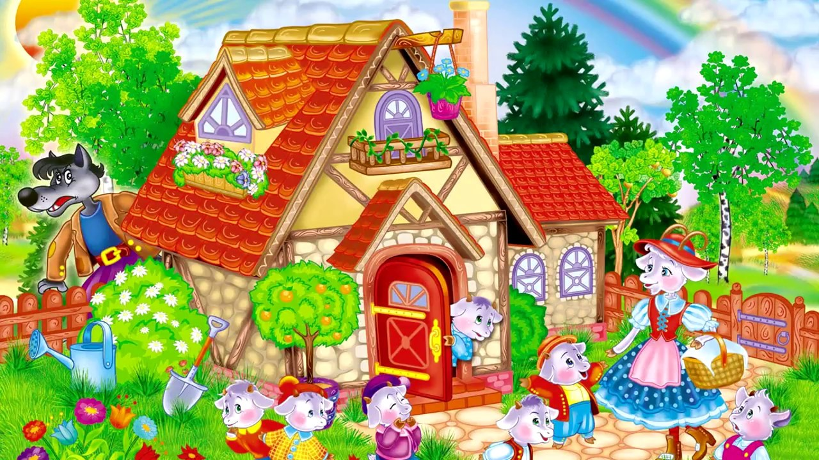
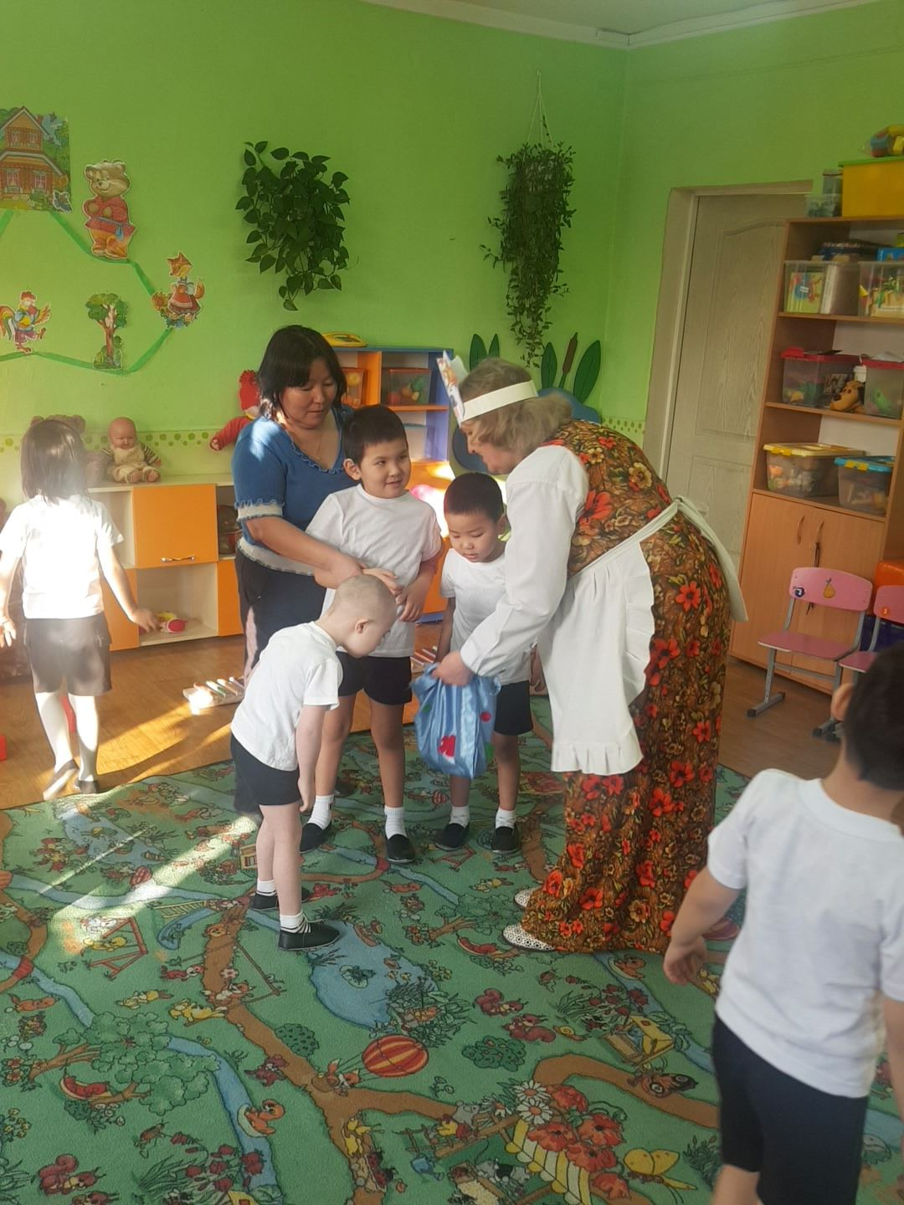
И от мамочки Козы, все подарки получали!

Slide 16
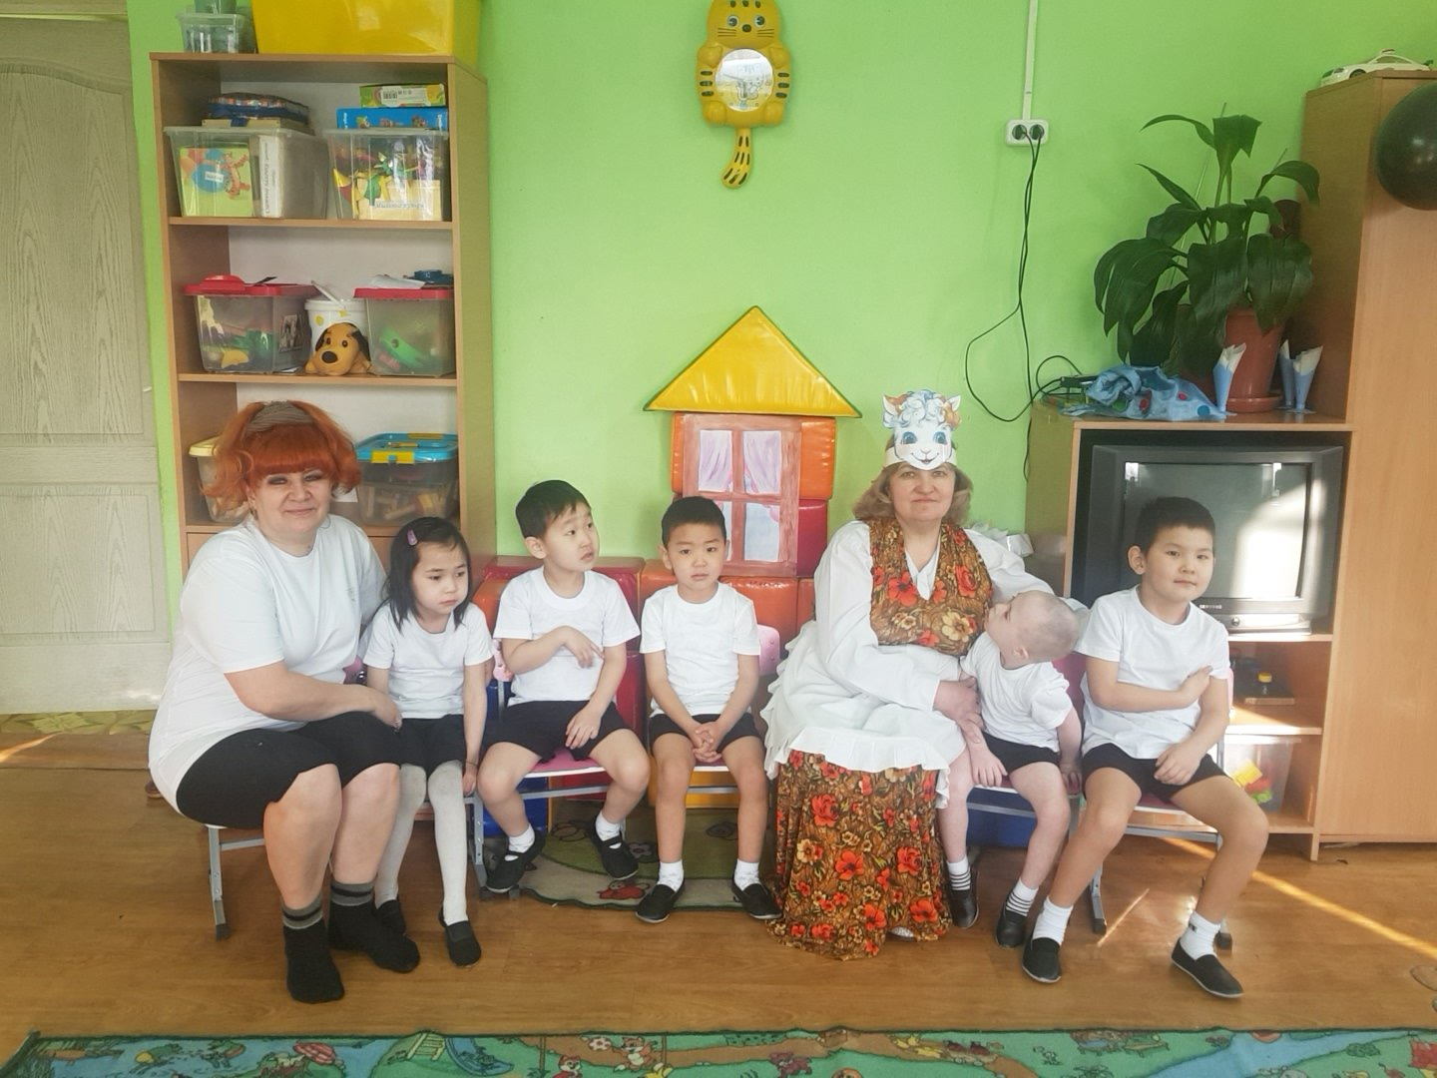
А потом мы отдыхали!

Slide 17
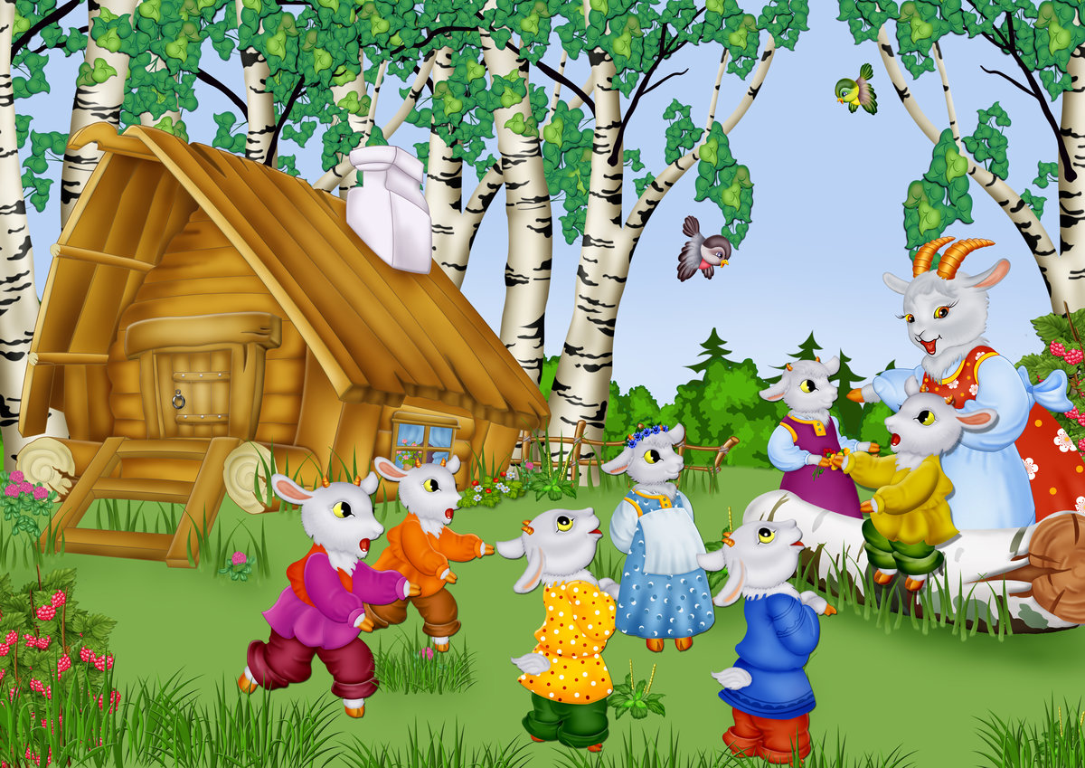
Чтобы Волка не бояться, Надо спортом заниматься!

Slide 18

Спасибо за внимание!

